Slide 1
PÓS GRADUAÇÃO EM
PSICOLOGIA
DO TRABALHO
Amor à arte e
a precarização do trabalho
da figurinista

Slide 2
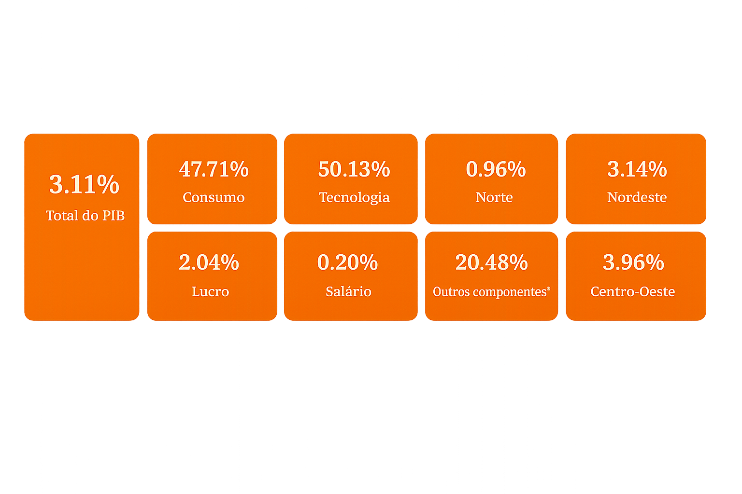

CONTEXTUALIZAÇÃO
ECONOMIA CRIATIVA
Cinema
TV
Streaming
Video
Publicidade Editorial Teatro Radio
Games
Animação
Arquitetura
Design
Dados: Itaú Cultural

Slide 3
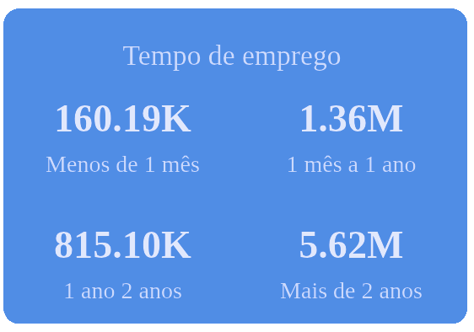
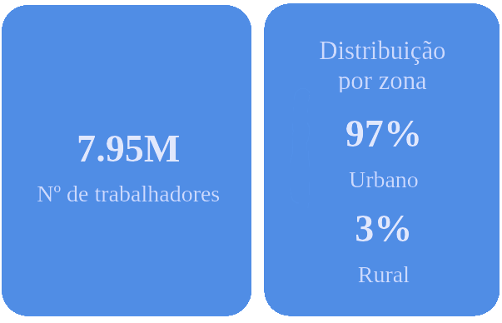
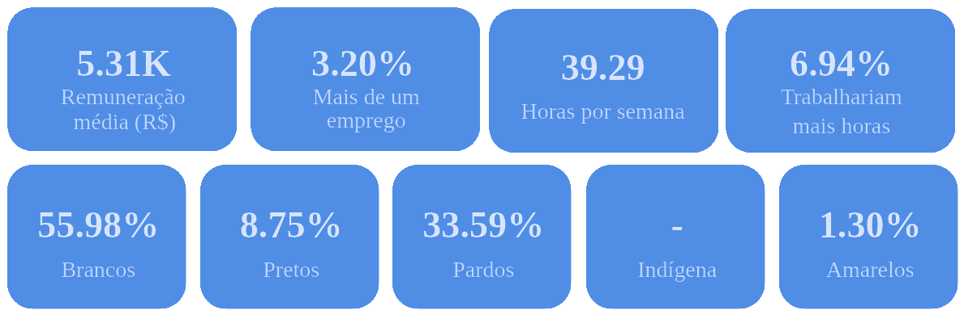
CONTEXTUALIZAÇÃO
ECONOMIA CRIATIVA
Cinema
TV
Streaming
Video
Publicidade Editorial Teatro Radio
Games
Animação
Arquitetura
Design
Dados: Itaú Cultural

Slide 4
CONTEXTUALIZAÇÃO
ECONOMIA CRIATIVA
Cinema
TV
Streaming
Video
Publicidade Editorial Teatro Radio
Games
Animação
Arquitetura
Design
47%
11%
25%
3%
3%
8%
1%
Dados: Itaú Cultural

Slide 5
CONTEXTUALIZAÇÃO
ECONOMIA CRIATIVA
Cinema
TV
Streaming
Video
Publicidade Editorial Teatro Radio
Games
Animação
Arquitetura
Design
11%
33%
43%
12%
Dados: Itaú Cultural

Slide 6
CONTEXTUALIZAÇÃO
ECONOMIA CRIATIVA
Cinema
TV
Streaming
Video
Publicidade Editorial Teatro Radio
Games
Animação
Arquitetura
Design
1.6M (53,92%)
1.38M (46.08%)
Dados: Itaú Cultural

Slide 7
CONTEXTUALIZAÇÃO
ECONOMIA CRIATIVA
Cinema
TV
Streaming
Video
Publicidade Editorial Teatro Radio
Games
Animação
Arquitetura
Design
R$ 6.200,00 (106%)
R$ 3.700,00 (63%)
R$ 3.400,00 (58%)
R$ 5.800,00
0.05 (1%)
0.24 (0.08%)
0.99 (0.33%)
1.71 (0.57%)
Dados: Itaú Cultural

Slide 8



ENTREVISTADOS
L. 34 anos, branca, mulher cis hétero
Nasceu em Guaratinguetá-SP, vive em São Paulo
Superior Incompleto Mora com marido em casa própria
Não possui dependentes Trabalha em Teatro Musical e Cinema Independente
ESTUDANTE DE ENG. QUÍMICA
MAQUIADORA & CABELEREIRA
FIGURINISTA
há 4 anos

Slide 9
ENTREVISTADOS
AD. 53 anos, branca, mulher cis hétero
Nasceu em Tupã-SP e vive em São Paulo
Superior Completo Mora com amiga em casa alugada
Não tem mais dependentes (filhos crescidos)
Trabalha com Publicidade
GASTRONOMIA
MODELO
FIGURINISTA
há 30 anos
PRODUTORA DE MODA

Slide 10
ENTREVISTADOS
AC. 27 anos, branco, homem cis gay
Nasceu em Osório-RS, vive em São Paulo
Pós-Graduado Mora com amigo em casa alugada
Ajuda os pais Trabalha com Teatro Musical e Teatrão
ATOR
PUBLICITÁRIO
FIGURINISTA
há 10 anos

Slide 11
TEMÁTICA
AMOR À ARTE E PRECARIZAÇÃO DO FIGURINISTA
AMOR À ARTE E PRECARIZAÇÃO DO FIGURINISTA
A busca pela paixão no trabalho é exaltada no discurso contemporâneo, mas também serve para facilitar a legitimação de práticas de gestão injustas e degradantes, um fenômeno que denominamos legitimação da exploração da paixão.
Ao longo de sete estudos e uma meta-análise, demonstramos que as pessoas de fato consideram aceitável o tratamento inadequado de trabalhadores (...) quando se presume que esses trabalhadores são “apaixonados” pelo seu trabalho.
KIM, Jae Yun; CAMPBELL, Troy H.; SHEPHERD, Steven; KAY, Aaron C. Understanding contemporary forms of exploitation: attributions of passion serve to legitimize the poor treatment of workers. Journal of Personality and Social Psychology, 2019.

Slide 12
TEMÁTICA
AMOR À ARTE E PRECARIZAÇÃO DO FIGURINISTA
“
A gente só trabalha com arte porque a gente acredita no que a gente está fazendo e porque a gente não consegue viver sem. (…) se eu converso com qualquer amigo que também é da arte, a pessoa entende completamente o que eu sinto. O sentimento de falta de uma coisa que não é palpável, sabe, acho que é o amor mesmo, por aquilo que você faz. E por acreditar tanto naquilo, você continua querendo impactar mais
pessoas com aquilo.

Slide 13
PERSPECTIVAS HISTÓRICAS
NO MUNDO
No mundo moderno, o teatro e o cinema passaram por um processo gradual de profissionalização. No teatro europeu, principalmente a partir do século XIX, surgem companhias estáveis, temporadas regulares e uma divisão mais clara das funções artísticas e técnicas, como direção, atuação, cenografia e figurino.
O cinema, desde o início do século XX, nasce fortemente ligado à lógica industrial, especialmente em Hollywood, com grandes estúdios organizando o trabalho de forma hierarquizada e contínua.

Slide 14
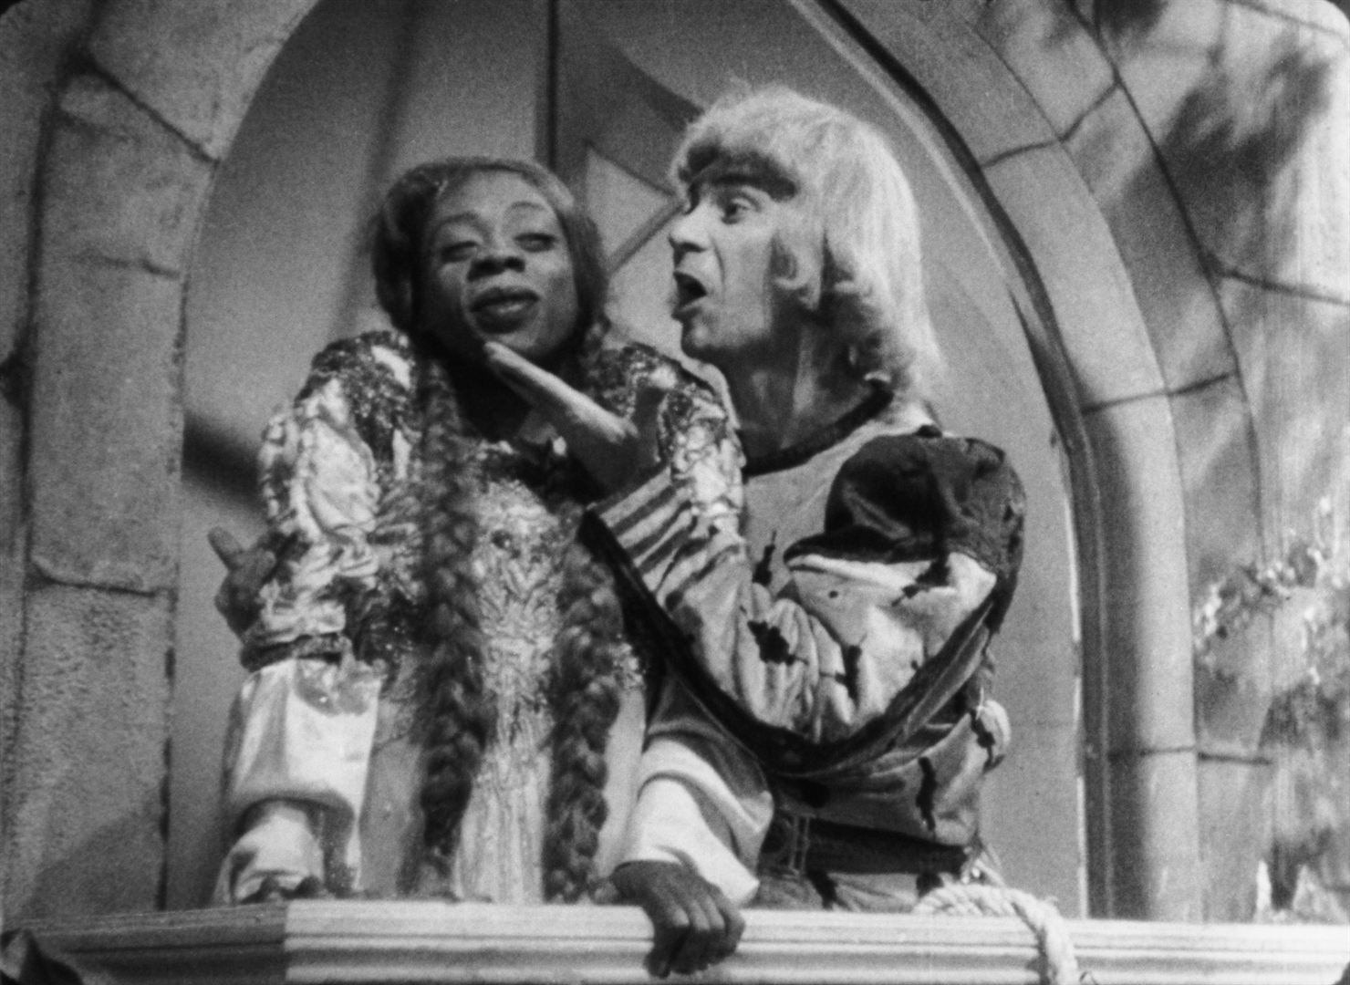
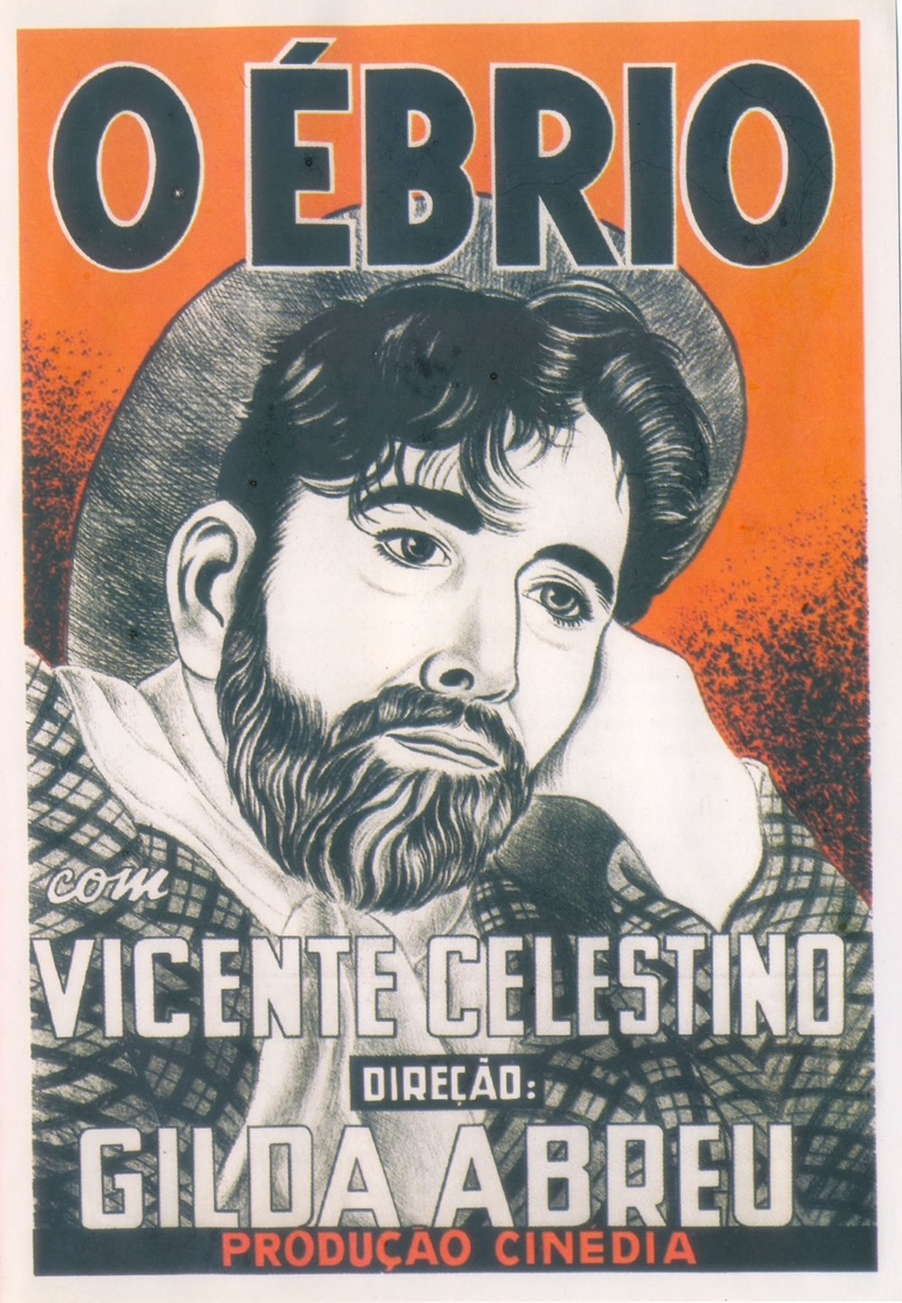
PERSPECTIVAS HISTÓRICAS
NO BRASIL
No Brasil, o teatro começa a se estruturar em companhias fixas no final do século XIX e início do século XX. O cinema ganha força a partir da década de 1930, com estúdios como a Cinédia, mas enfrenta diversas descontinuidades ao longo da história.

Slide 15
PERSPECTIVAS HISTÓRICAS
NO BRASIL
O DRT (Delegacia Regional do Trabalho) surge como uma forma de registro profissional, garantindo reconhecimento legal para artistas e técnicos do espetáculo. Esse registro funciona como uma autorização para o exercício formal da profissão em diversos projetos culturais.
Eu não tenho.
Eu tenho.
Eu não tenho.

Slide 16
FIGURINISTA
O QUE FAZ (NA PUBLICIDADE)?
BRIEFING ORÇAMENTO
PESQUISA REFERÊNCIAS
PPM COM AGÊNCIA
RECRUTAMENTO EQUIPE
PRESTAÇÃO DE CONTAS
PPM COM CLIENTE
PRODUÇÃO
DESPRODUÇÃO
FILMAGEM

Slide 17
FIGURINISTA
O QUE FAZ (NO TEATRO)?
CONCEITUAÇÃO
DECUPAGEM
DESENHO
“
E aí tinha um vídeo de uma menina falando. Não, porque a amarração na frente (…) elas ficavam trancadas na torre. Então elas mesmas têm que fechar o vestido. (…) Gente, que loucura! Eu só desenhei porque eu achei bonito. E a menina criou todo o imaginário sobre a amarração do vestido, sabe?
PRODUÇÃO
TESTES ATORES e TIME
PÚBLICO

Slide 18
FIGURINISTA
O QUE FAZ (NO TEATRO)?
PROPOSTA PRODUÇÃO
CONCEITUAÇÃO
DECUPAGEM
PRÉ-PRODUÇÃO APROVAÇÃO
DESENHO PRODUÇÃO
PRESTAÇÃO DE CONTAS
TESTES ATORES e TIME
ESTRÉIA REFINAR
“
Então, muitas planilhas...

Slide 19
FIGURINISTA
O QUE FAZ (NO CINEMA)?
“
(…) no cinema, em si, essas equipes são bem mais
segmentadas (...). Por exemplo, o primeiro assistente de figurino tem uma função. O segundo assistente de figurino tem outra função (…) Tem muito mais hierarquia, mas também tem muito mais divisão que às vezes não é nem tanto de quem responde a quem, mas do que especificamente, cada um faz.
“
Até estranhei, porque quando eu fazia produção de revista… a produção de revista é uma profissão muito ingrata (…) eu fazia de cenário, casting, contratar o cabeleireiro, chamar o motorista e fazer a produção
e depois montar todo o set. Então era insano.

Slide 20
FIGURINISTA
JORNADA
A jornada de trabalho atualmente é um tema de gravidade relevante (...) do trabalho intermitente, o trabalho em plataforma, o trabalho uberizado ou o trabalho no setor de serviços. Nestes setores, que reforço, são os que mais se expandem, a jornada é ilimitada. (...) Se eu não tenho trabalho nenhum e o que me oferecem é uma jornada ilimitada, eu aceito, porque não tenho trabalho nenhum.
Ricardo Antunes em entrevista a equipe da EPSJV/Fiocruz
“
Aí. Você está sem trabalho e você aceita uma bomba dessas.
(…) Não tem uma carga horária definida, essa semana (um dia fiquei) 14 horas no teatro, já.

Slide 21
FIGURINISTA
JORNADA
“
A gente fez essa produção (de um dia pro outro). Aí eu fiquei em casa, tomei banho. Eu fiquei das nove da noite até as seis da manhã separando os looks porque eram cinco dias de filmagem e cada um era específico.
“
É complicado. Eu durmo pouco. Eu durmo quatro horas por dia. Então se eu dormir meia noite das quatro da manhã pra mim, tá ok, mas eu sei que as pessoas em geral, não. Então não posso fazer a minha régua por mim. (...) você pode esquecer coisa. Você não tem a mesma atenção.

Slide 22
FIGURINISTA
JORNADA
“
O audiovisual como um todo tem carga horária definida (...) inclusive existe um cálculo de hora extra, que é já senso comum. Não tem uma lei que nos lei que nos defenda (…) mas tem uma organização bem, já, senso comum (…) mas, agora no teatro, eu nunca vi.
”
Olha, eu acho que tem gente que sabe lidar melhor, mas eu sou péssima nisso. (…) Eu basicamente só faço isso da minha vida. Os meus momentos de descanso existem. Mas eles são, tipo, quando eu de fato não aguento e desligo. (…) quando o corpo implora, eu acho.

Slide 23
FIGURINISTA
FINANCIAMENTO DE TEATRO E CINEMA NO BRASIL
Leis de incentivo, principalmente a Lei Rouanet, estabelece um mecanismo de financiamento cultural por meio de renúncia fiscal, permitindo que projetos captem recursos para sua realização.
“
Só que a gente estava naquela fase do governo Bolsonaro em que a lei Rouanet ficou congelada porque estava para mudar o teto (…) Meio que os patrocinadores foram desistindo. (…) eles não sabiam se eles iam ter a dedução do imposto ou não. (…) imagina que eles dessem esse dinheiro (…) aí depois não recebessem ali a isenção devida e tal. Então, meio que nisso, a turnê foi cancelada. Eu me vi em São Paulo sem ninguém me conhecer e sem trabalho.

Slide 24
FIGURINISTA
REMUNERAÇÃO
“
(…) o jeito mais certinho, digamos assim, mais esperado é que a gente tenha, quando a gente recebe uma proposta, uma proposta de cachê e uma proposta de verba. (...) Precisa fazer tudo aquilo caber nessa verba. (…) às vezes vem um grande pacote em que, se você economizar, você ganha mais. Se você gastar mais, você ganha menos. Mas não é o ideal, e eu evito pegar.
“
Já fiquei sabendo que teve gente que pagou cachê em três vezes em três meses.

Slide 25
FIGURINISTA
REMUNERAÇÃO
“
Quem está muito inserido no mercado está sempre emendando um no outro. E aí tudo bem. Eu no geral preciso ter o plano B. E aí, como eu ainda sou cabeleireira, né? Eu acabo complementando assim, ou pegando outras coisas também, porque eu não faço só figurino.
”
Nem sempre você vai receber logo de cara o que você fizer. E dependendo do tipo da sua empresa, você vai pagar o imposto antes de você receber o dinheiro.

Slide 26
FIGURINISTA
PRECARIZAÇÃO
“
Normalmente não tem contrato, né? (...) se o dinheiro está caindo a conta, a gente continua trabalhando. (…) E aí ele foi cancelado. E eu só agradeci por ter recebido uma parcela. Pelo menos (…) Mas foi difícil porque ninguém do elenco recebeu.
”
No cinema (...) sua ajuda de custo de alimentação, ela é bem baixa (…) mas pelo menos ela existe.
(…) 25 reais, tá?
”

Slide 27
FIGURINISTA
SAÚDE
“
(...) não é uma mala. Eu levo sete (...) Às vezes dez capas! (..)Tem às vezes que é um caminhão de roupa. (...) sempre, sempre, presta atenção! Sempre vai ter uma escada para o figurino! Você tem uma locação... Eles arranjam lugar que você tem que subir uma escada.
“
Quando a gente chega, as pessoas ajudam a gente, né? (...) Mas na vida, na hora de a gente carregar o carro, às vezes é eu, o assistente e o motorista para carregar (…) um caminhão. Literalmente, um caminhão. Quebrou o elevador!O acervo dele era no décimo andar.

Slide 28
FIGURINISTA
SAÚDE
“
“
Desculpa, tá difícil... a respiração.
O olho está piscando sozinho do corpo, mas a gente está aqui.
“
Hoje foi um dia difícil, então tudo está batendo em lugares...
“
(…) e doente por conta da rotina do trabalho (…) normalmente eu sempre sou uma pessoa que fico doente, porque minha imunidade baixa, porque eu não estou me alimentando bem. (…) Só que eu não paro de trabalhar, entendeu? (…) tem pessoas que dependem daquilo. E o espetáculo tem uma data de estreia (...)

Slide 29
FIGURINISTA
SAÚDE
”
Acho que é a parte física. Assim, de aguentar mesmo o tranco das horas, todas de trabalho (…) Normal, né? De ficar doente e tal (…) de comer, mal, dormir mal e tudo mais (…) não é exatamente um risco tão grande (...) é uma coisa meio do a longo prazo. Coluna, essas coisas (...) eu não vejo pessoas que normalmente cuidam dessa parte para o tanto que trabalham.

Slide 30
FIGURINISTA
SAÚDE

